Slide 1
Minulosť a súčasnosť obce

Slide 2
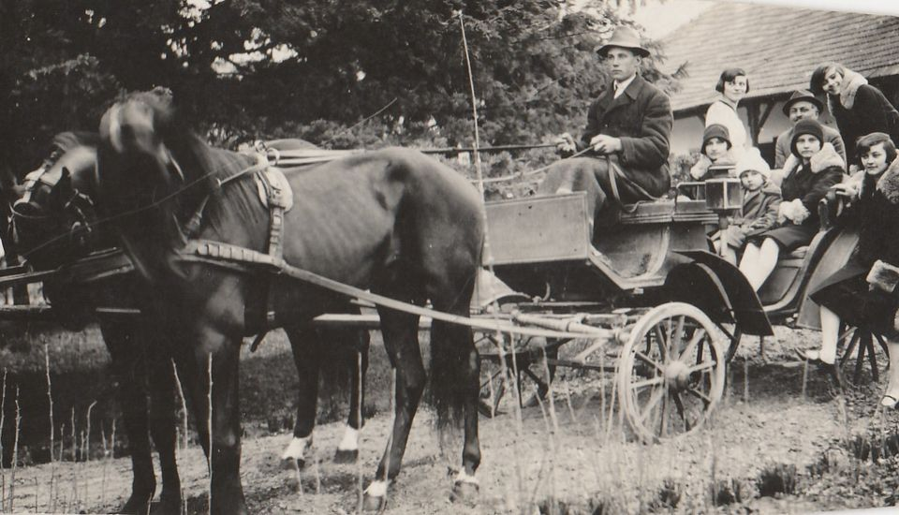
Každá obec má svoju minulosť.
Predkovia súčasných obyvateľov tvorili jej minulosť.
Naša súčasnosť stojí na skúsenostiach predchádzajúcich generácií.

Slide 3
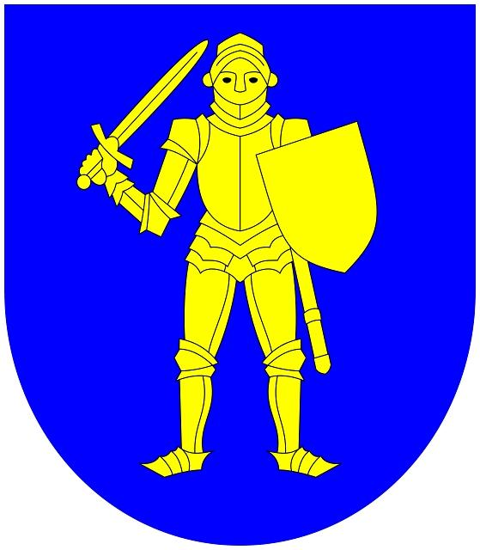
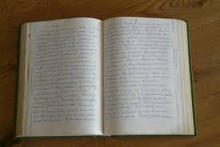
ERB A KRONIKA
Erb – znak rodu alebo mesta/dediny.
Kronika – kniha záznamov o udalostiach.
Kedysi dávno mali králi svojich kronikárov. Neskôr začali kroniky písať obce, školy
Zapisovaním informácií chcú zachovať cenné informácie pre budúce generácie.

Slide 4
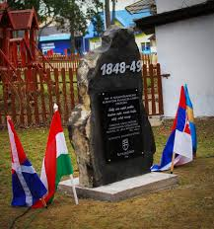
VLAJKA
Obce na verejnosti reprezentujú symboly ako vlajka a erb.
Symboly obce sú zdrojom hrdosti obyvateľov na svoju obec.

